Slide 1


Presentación técnica
Alejandro Hernández y dc

Slide 2
Introducción
Siguiendo un esquema de divide y vencerás, hemos localizado las diferentes partes del proyecto para implementarlas por separado y aislar su comportamiento respecto a las otras clases

Slide 3
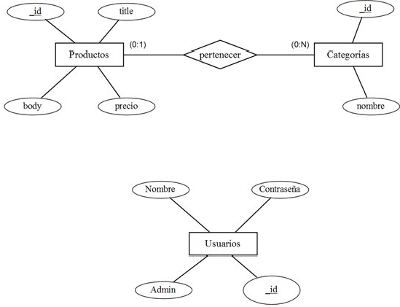
Base de datos

Slide 4
Estructura aplicación
Hemos dividido la aplicación en 4 Módulos:
Módulo gestión catálogo
Módulo venta
Módulo pedidos
Módulo usuarios

Slide 5
Módulo gestión catálogo
Crea, modifica y borra productos y categorías.
Mantiene conexión con la base de datos.
Visionado mediante ListActivities.
Edición mediante formularios (edición producto, edición categoría).

Slide 6
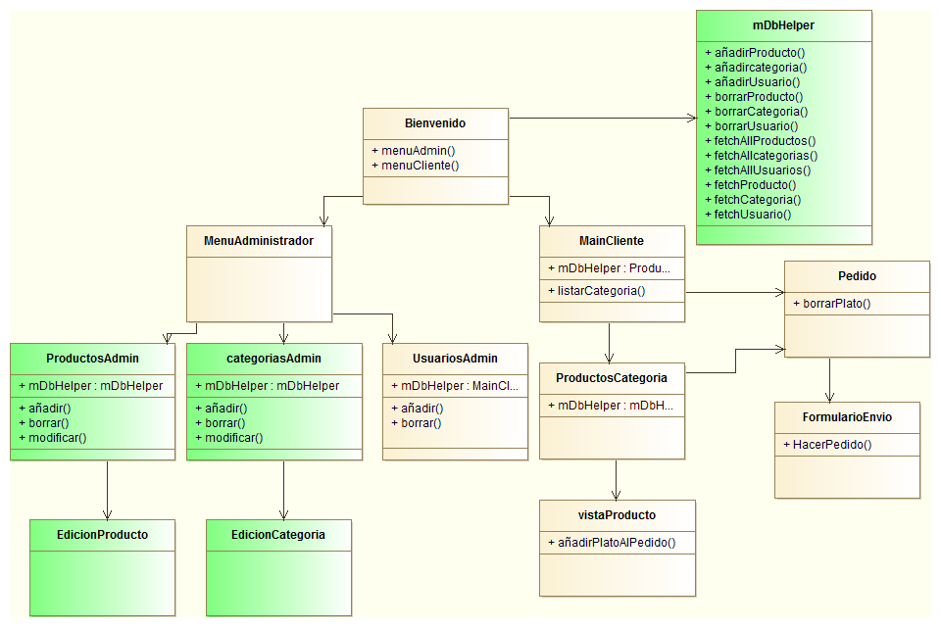
Módulo gestión catálogo

Slide 7
Módulo ventas
Muestra las categorías y los productos para la realización de pedidos de los usuarios.
Los productos están organizados por categorías.
Permite la visualización de los detalles de un solo producto.

Slide 8
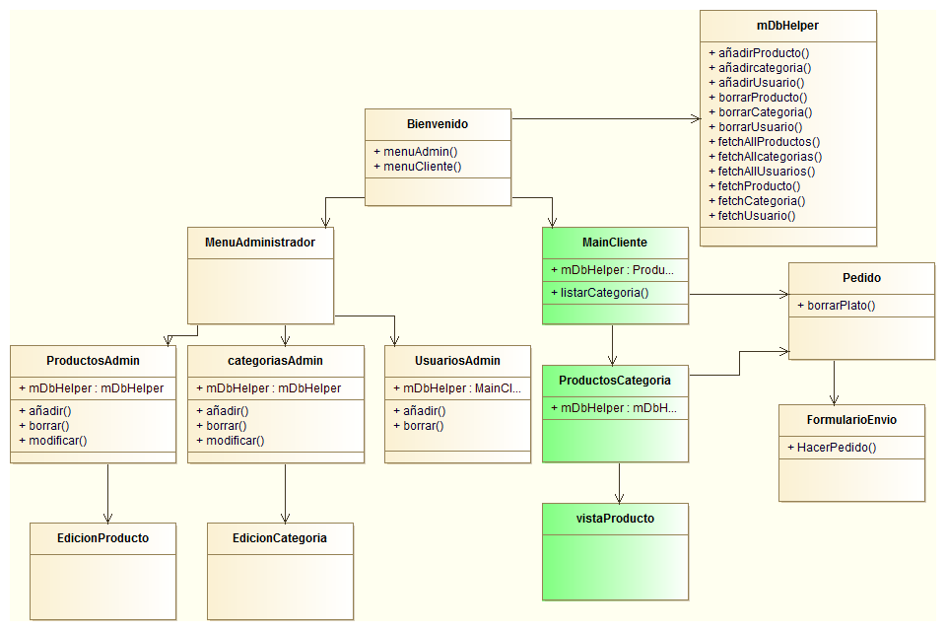
Módulo ventas

Slide 9
Módulo pedidos
Gestiona los pedidos de los clientes.
Almacena el pedido en local mediante un vector de platos.
Permite eliminar platos del pedido.
Mediante un formulario recibimos los datos del cliente para completar un pedido que enviaremos por mail mediante la clase JavaMail.

Slide 10
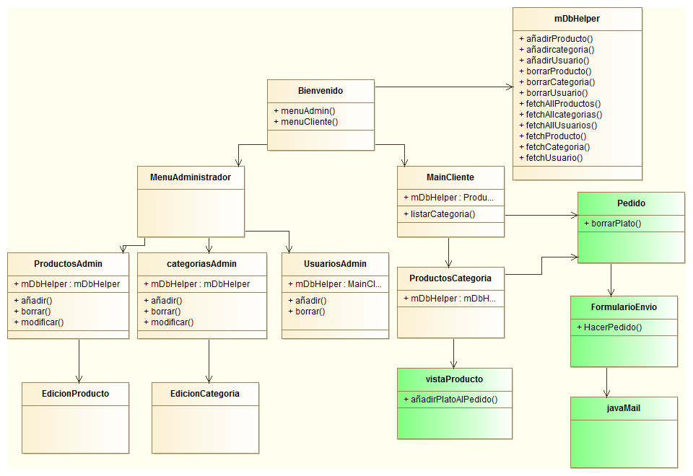
Módulo pedidos

Slide 11
Módulo usuarios
Gestiona los usuarios de la aplicación.
Estos usuarios se almacenan en la base de datos.
Permite añadir y borrar los usuarios.
Distingue entre administrador y cliente.

Slide 12
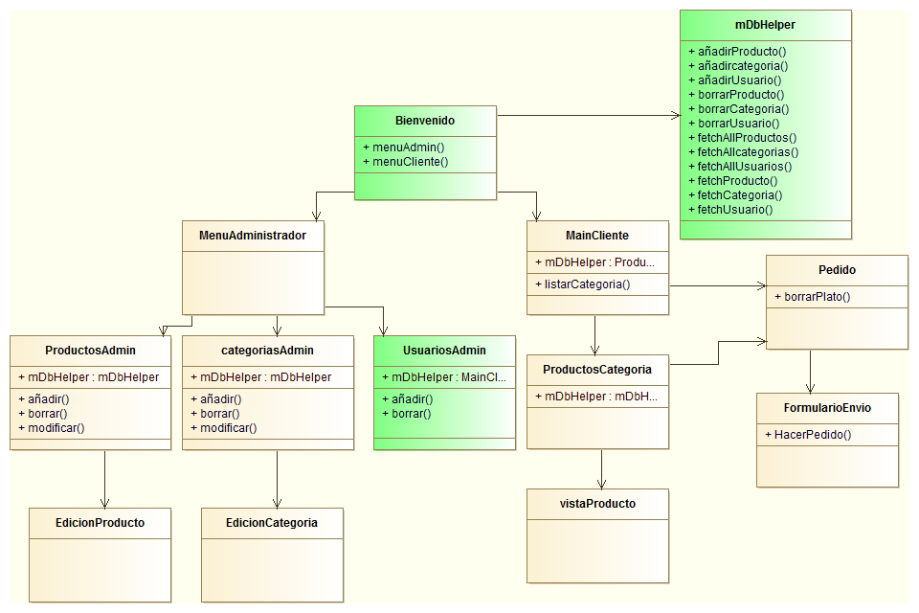
Módulo usuarios

Slide 13
¿PREGUNTAS?

Slide 14
Gracias por su atención

